Slide 2
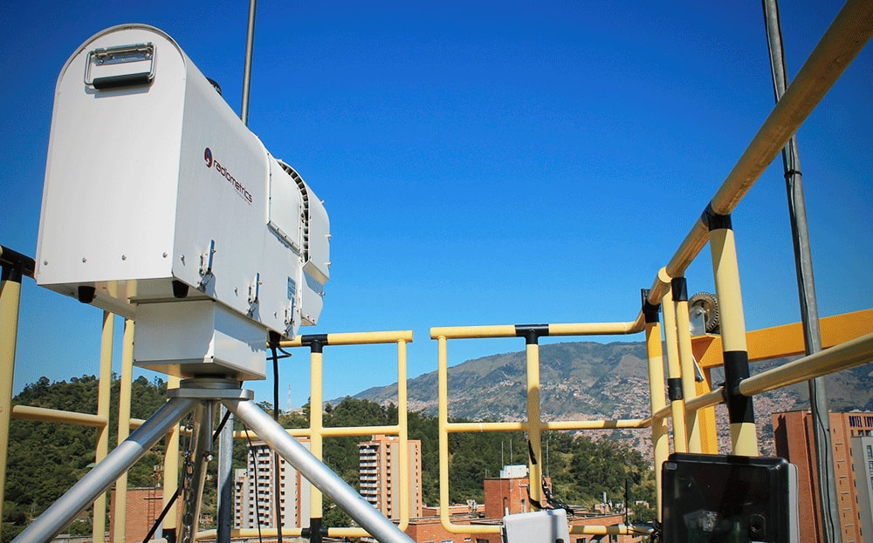
Radiómetro Microondas
Sensor pasivo que mide la energía emitida en longitudes de onda desde milímetros hasta centímetros (frecuencias de 20 a 60 GHz), conocidas como microondas.
Buenos para medir la radiación electromagnética térmica emitida por gases atmosféricos.

Slide 3
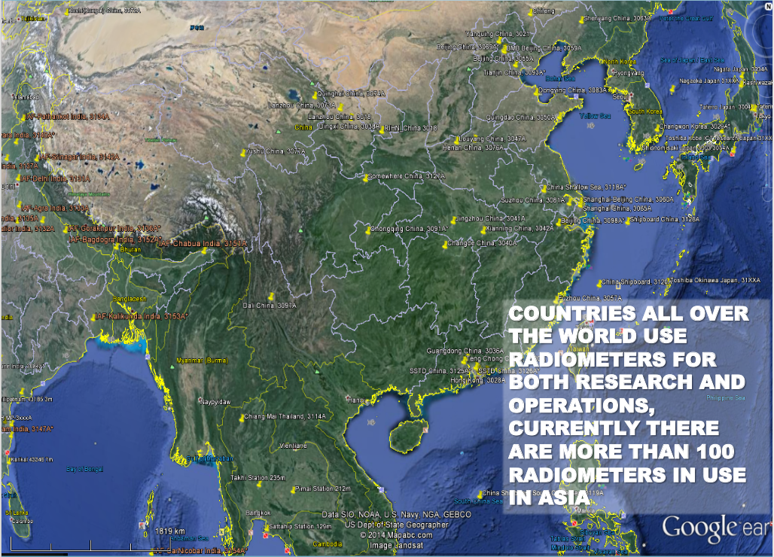
Radiómetro Microondas

Slide 4
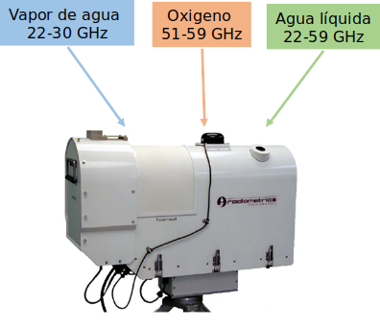
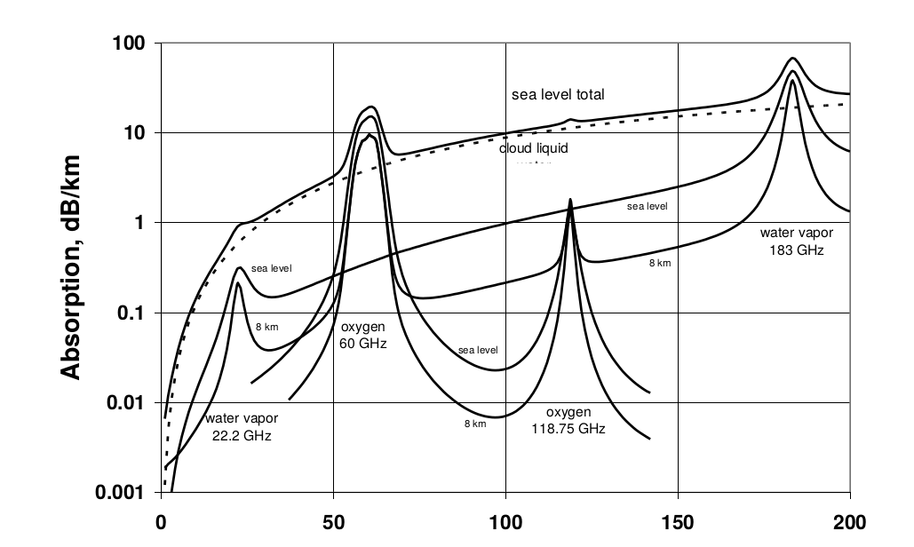
Radiómetro Microondas

Slide 5
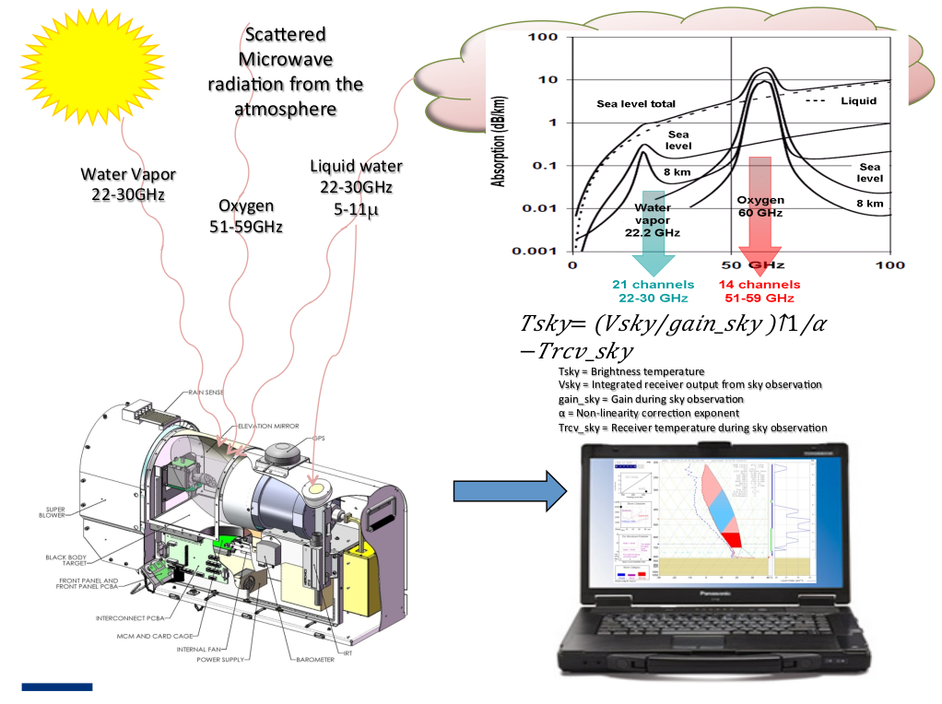
Radiómetro Microondas

Slide 6
Radiómetro Microondas
Perfiles obtenidos a partir de escaneos en el zenith y a diferentes ángulos
°

Slide 7
Radiómetro Microondas
Ley de Planck:
Temperatura superficial, humedad, presión
Perfiles de temperatura, humedad, contenido líquido
Energía
microondas
Temperatura
de brillo
Redes neuronales, sondeos históricos, transferencia radiativa.

Slide 8
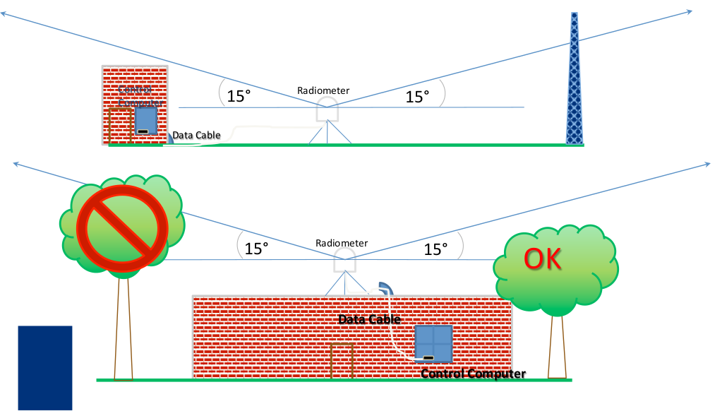
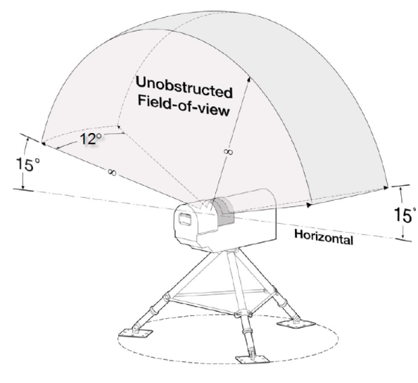
Radiómetro Microondas

Slide 9
Archivos de salida
Se generan 6 tipos de archivos diferentes (idealmente 1 diario): lv0, lv1, lv2, tip, ser, y healthstatus.
Lv0: datos crudos no procesados. Útil cuando se cambian algoritmos de calibración (voltages, observaciones cuerpo negro, datos met superficie).
Lv1: temperatura de brillo para cada canal obtenida a partir de lv0 y calibración, datos superficiales
Lv2: información de perfiles de T [K], RH [%], densidad de vapor [g/m³]y contenido líquido [g/m³] Obtenidos a partir del lv1 y redes neuronales.
‹#›
Notes:
‹#›

Slide 10
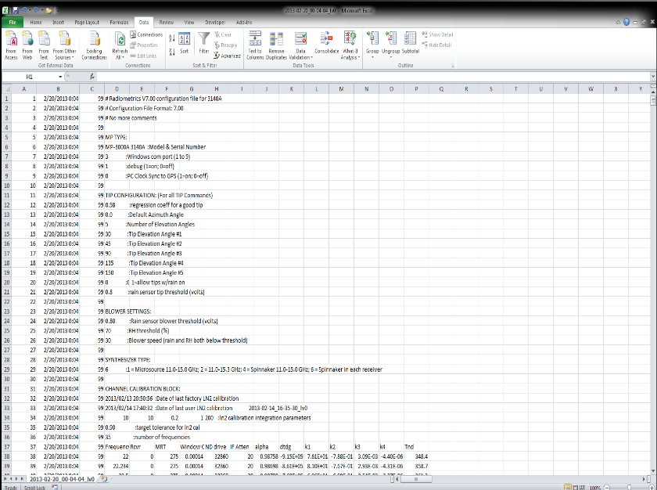
Archivos nivel 0
Contienen todos los datos “brutos”, sin procesar, medidos por el radiómetro
Estos datos pueden ser utilizados para reprocesar con calibraciones alternativas
Contienen: voltajes, mediciones de radiación de cuerpo negro, mediciones GPS, mediciones meteorológicas en superficie.
‹#›
Notes:
‹#›

Slide 11
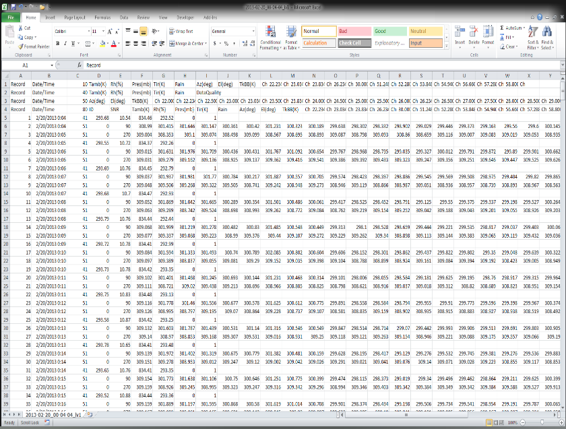
Archivos nivel 1
Contienen la temperatura de brillo en tiempo real para cada uno de los canales especificados en el archivo de configuración, además de la información meteorológica en superficie.
Poducidos con la información de voltajes de los archivos de nivel 0 y la información de calibración en el archivo de configuración.
‹#›
Notes:
‹#›

Slide 12
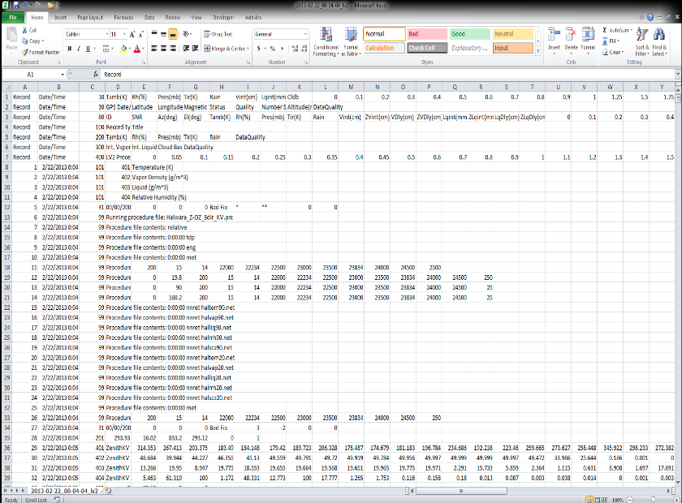
Archivos nivel 2
Contienen la información meteorológica en superficie, además de la informaicón del perfil, incluyento, Temperatura, humedad relativa, densidad de vapor de agua y densidad de agua líquida.
Poducidos con la información de los datos de nivel 1 y la red neuronal.
‹#›
Notes:
‹#›

Slide 13
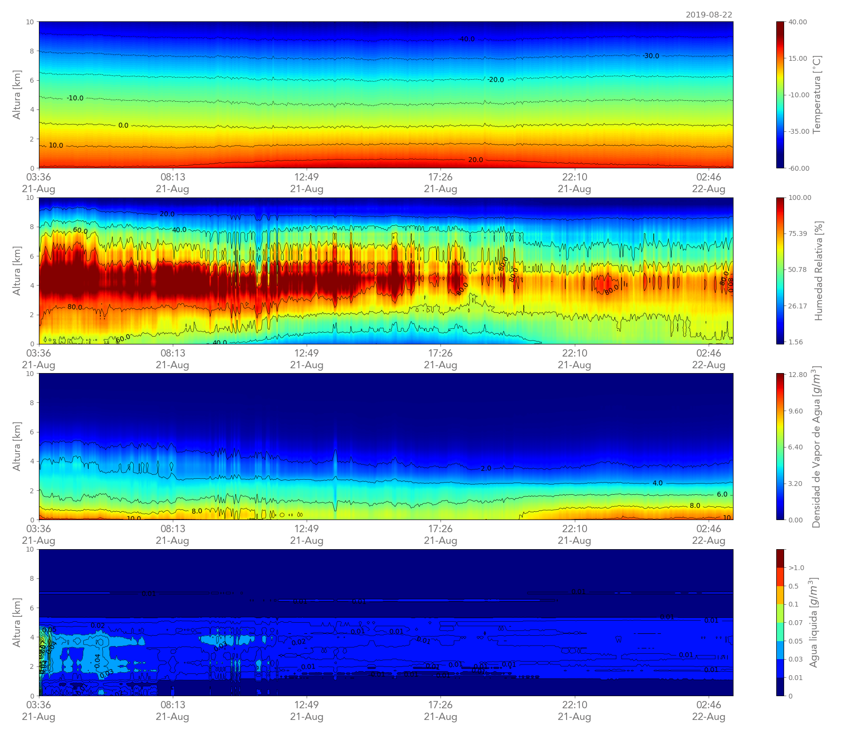

Slide 14
Radiómetro Microondas
Perfilador termodinámico microondas pasivo
Genera un “sondeo” del perfil atmosférico cada tres minutos
Cada perfil se construye a partir de mediciones en el zenith y en diferentes ángulos
Portable, fácil de instalar, operar y mantener

Slide 15
Estructura Vertical de la Atmósfera
La medición de la termodinámica de la atmósfera en la cerca a la superficie, en donde ocurren la mayoría de procesos moduladores de la meteorología local es muy importante para el pronóstico del tiempo.
El radiómetro microondas se convierte en una herramienta muy valiosa, dada su alta resolución temporal.
Además, tiene potencial para ser implementado en modelos numéricos de pronóstico.

Slide 16
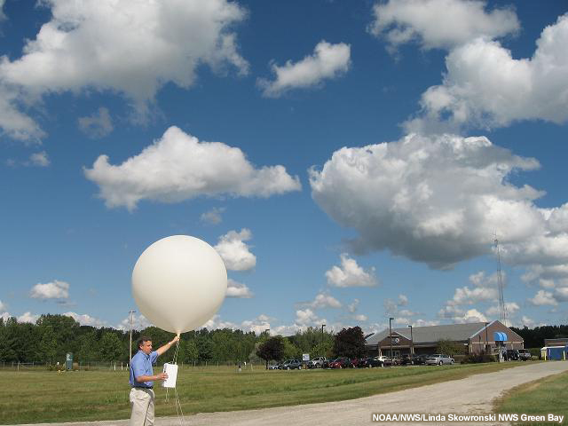
Estructura Vertical de la Atmósfera

Slide 17
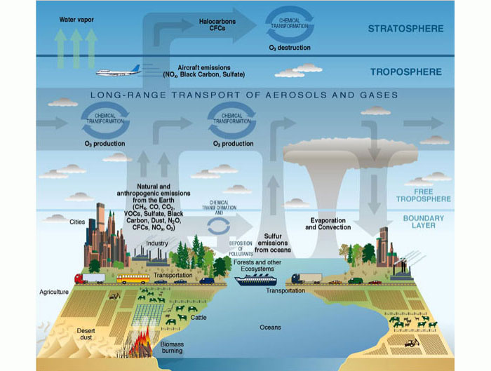
Estructura Vertical de la Atmósfera

Slide 18
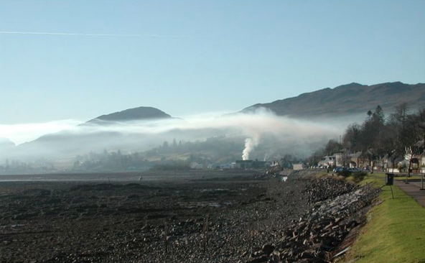
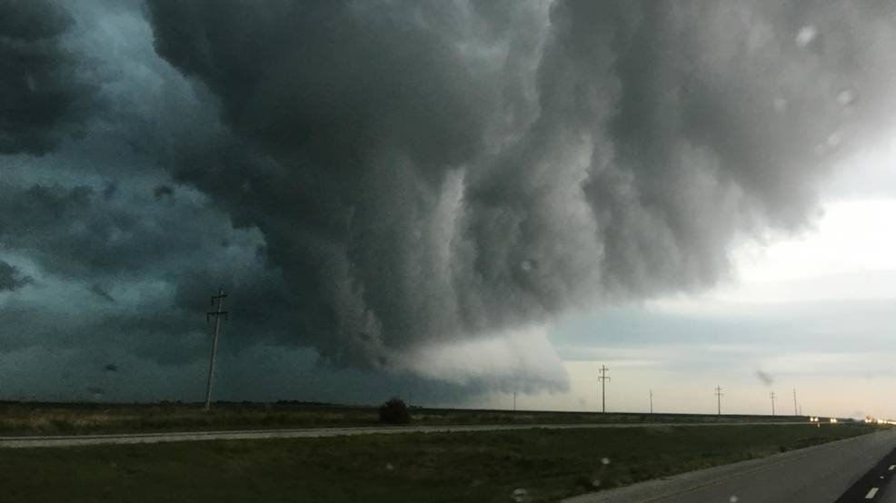
Estructura Vertical de la Atmósfera

Slide 19
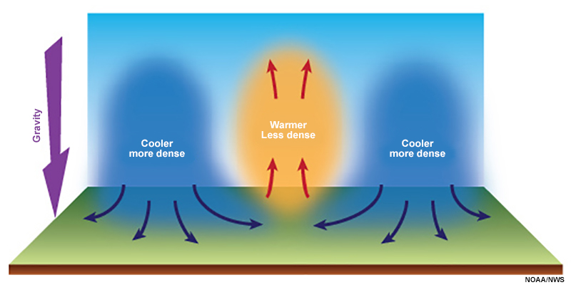
Qué define el movimiento vertical?

Slide 20
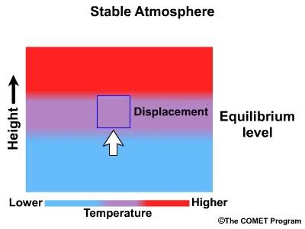
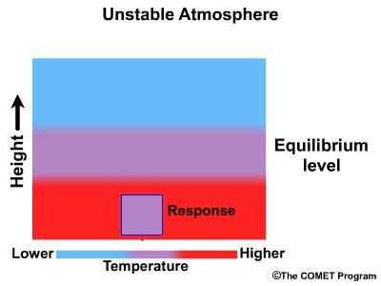
Estructura Vertical de la Atmósfera

Slide 21
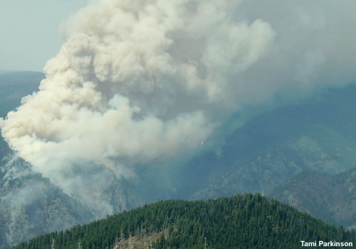
Estabilidad atmosférica.
Estable
Inestable

Slide 22
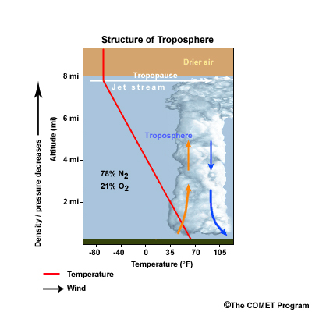
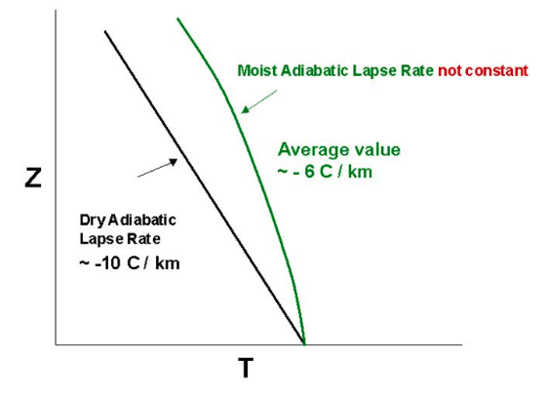
Estabilidad atmosférica.
Lapse Rate: Cambio de la temperatura con la altura.

Slide 23
Estabilidad atmosférica.

Slide 24
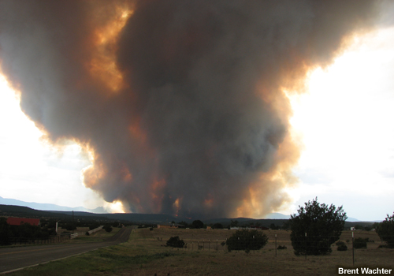
Ambiente inestable y seco

Slide 25
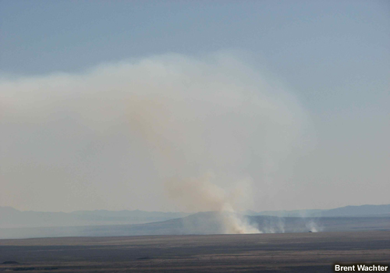
Ambiente estable y seco

Slide 26
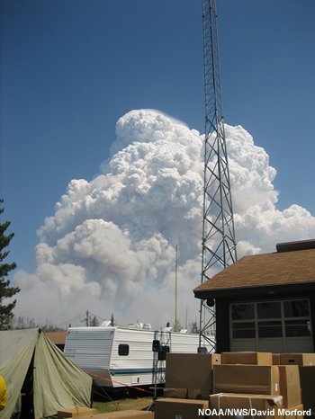
Ambiente inestable y húmedo

Slide 27
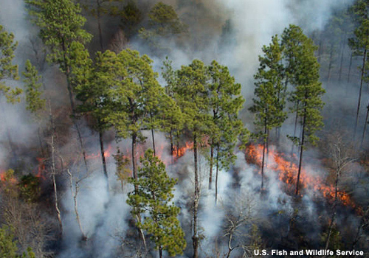
Ambiente estable y húmedo

Slide 28
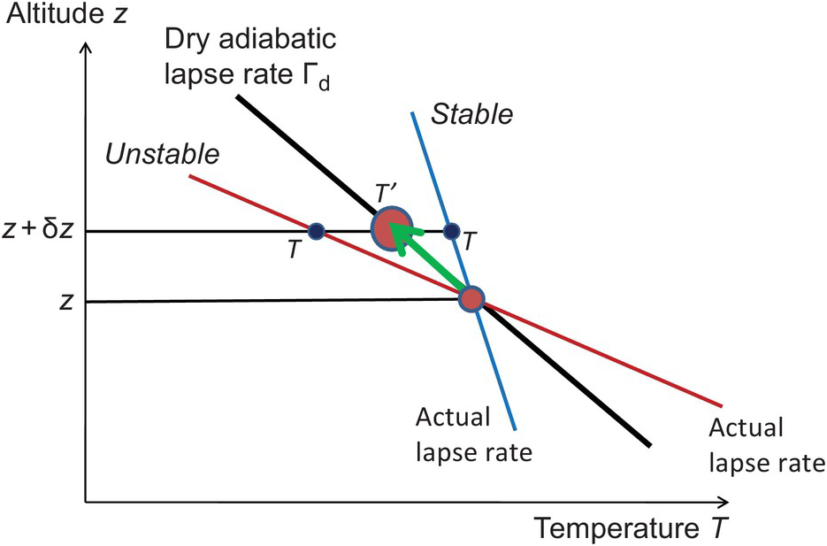

Slide 29
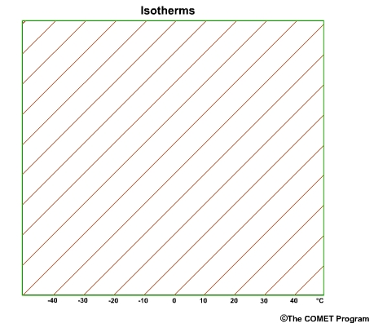
SkewT - logP

Slide 30
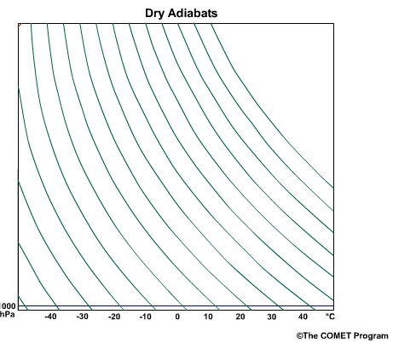
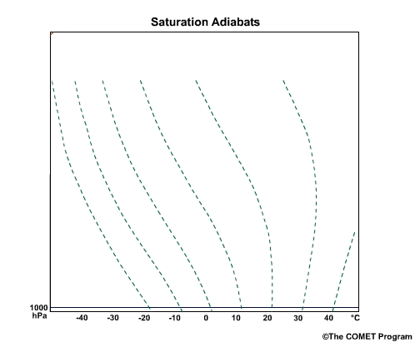
SkewT - logP

Slide 31
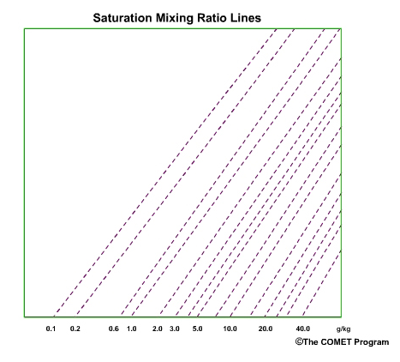
SkewT - logP
Gramos de agua requeridos para saturar un kilogramo de aire seco a determinada presión y temperatura.

Slide 32
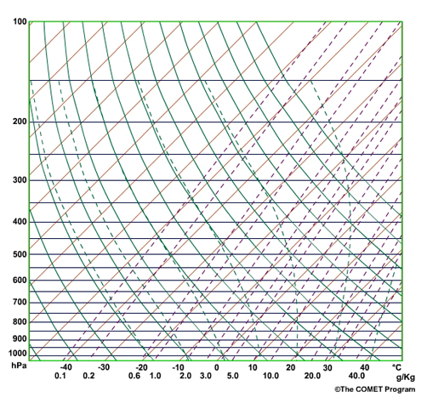
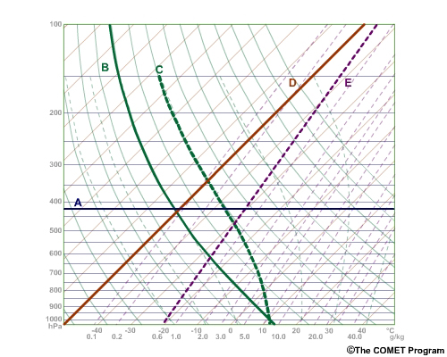
SkewT - logP

Slide 33
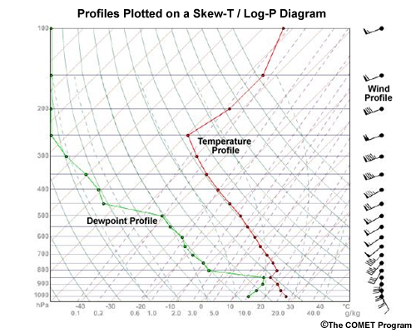
SkewT - logP

Slide 34
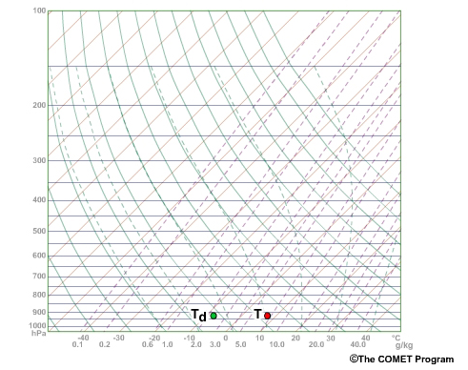
SkewT - logP
Presión, Temperatura, Temperatura del punto de rocío?

Slide 35
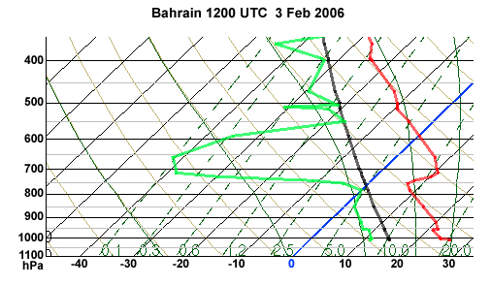
SkewT - logP
Saturation Mixing Ratio: máxima cantidad de vapor de agua que una parcela puede tener hasta antes de saturarse. (g/kg)
superficie, 850 hPa, 700 hPa

Slide 36
SkewT - logP
Mixing Ratio: cantidad de vapor de agua sobre masa de aire seco. (g/kg)
Humedad Relativa???
superficie, 850 hPa, 700 hPa

Slide 37
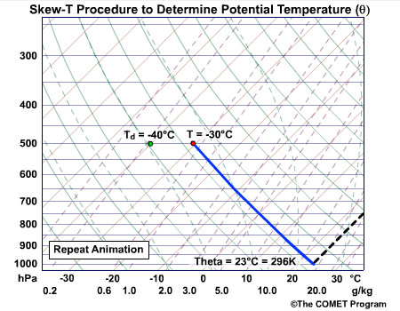
SkewT - logP
Temperatura potencial:
Temperatura que tendría una parcela si se lleva a superficie de manera adiabática seca.

Slide 38
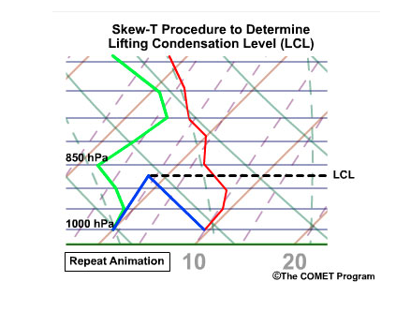
SkewT - logP
Nivel al que las parcelas se saturan cuando se elevan de manera adiabática seca.

Slide 39
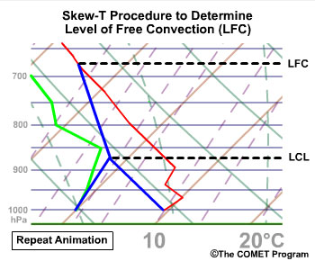
SkewT - logP
Level of free convection:

Slide 40
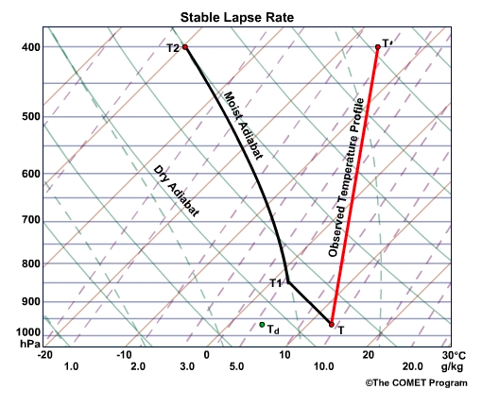
SkewT - logP

Slide 41
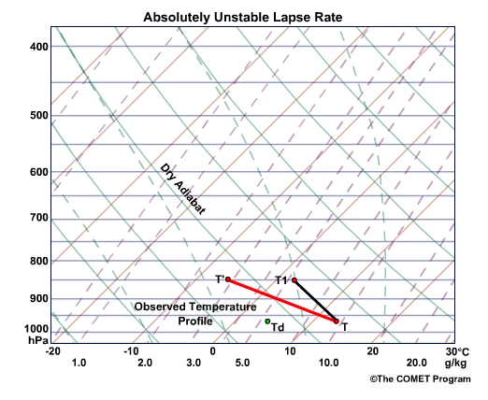
SkewT - logP

Slide 42
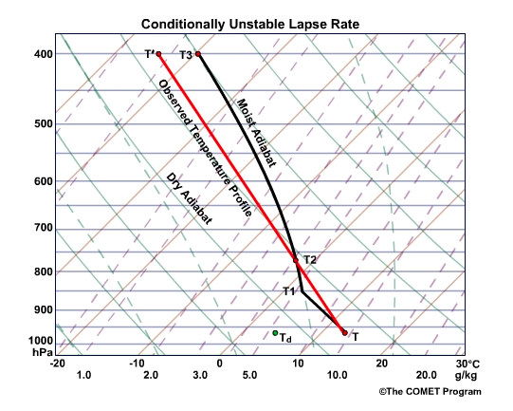
SkewT - logP

Slide 43
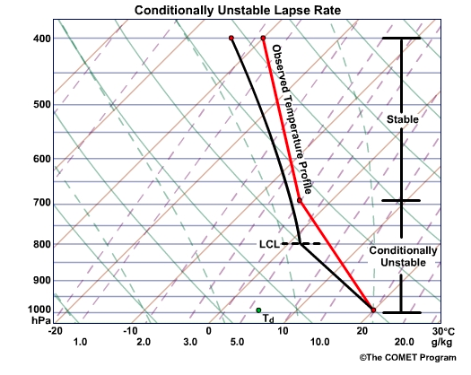
SkewT - logP

Slide 44
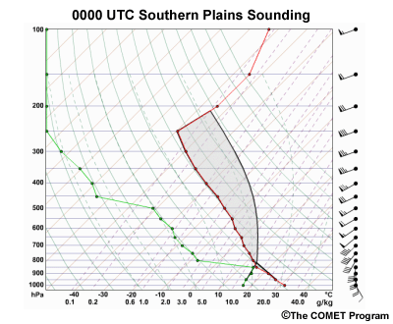
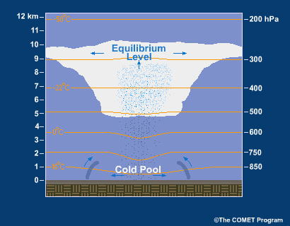
Pronóstico! - Convección
Tormentas de masas de aire.
Cumulonimbus que se forman por calentamiento cerca de la superficie. Capa límite húmeda y caliente.

Slide 45
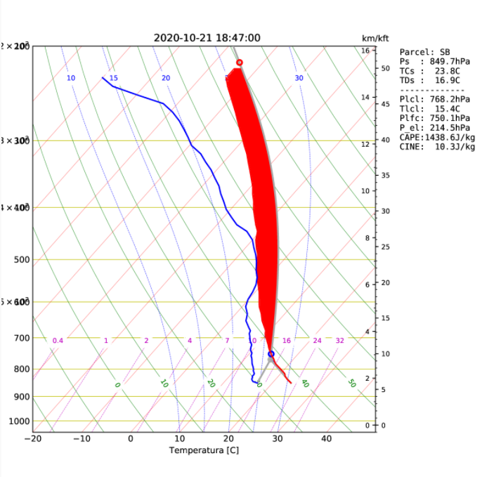

Slide 46
